Slide 3
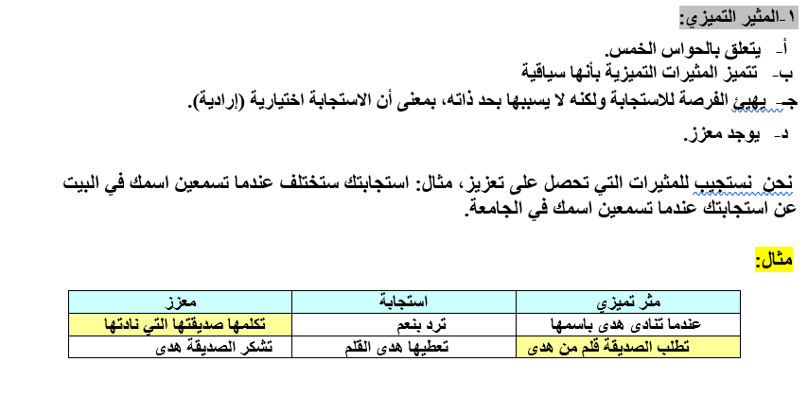

Slide 5
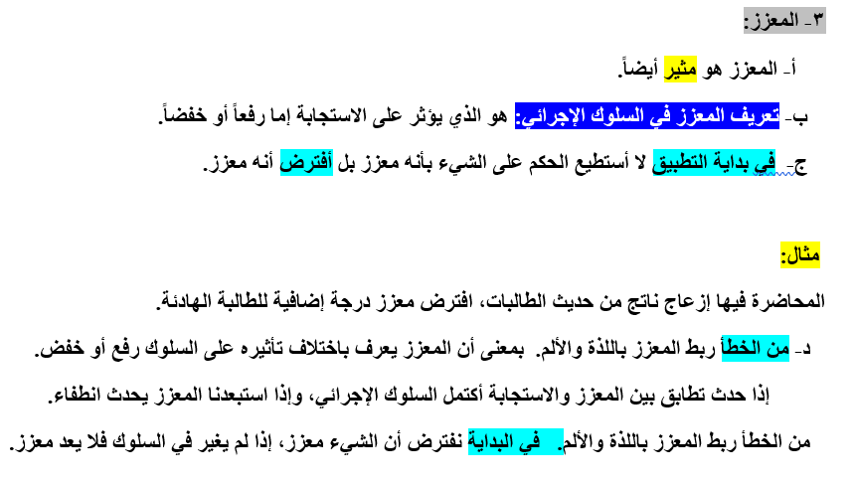

Slide 6
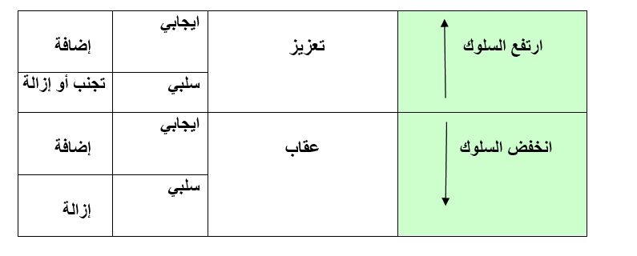
المعزز لا يعرف بناء على اللذة والألم

Slide 7
المعزز يعرف بناء على اللذة والألم
+ + + تعزيز إيجابي مثال: إعطاء الطالب درجة عند الإجابة على السؤال | + - - تعزيز سلبي مثال: المتفوق أكاديماً يعفى من الرسوم الدراسية الضغط على الرافعه يحمي الفأر من الصدمة الكهربائية
- + - عقاب إيجابي مثال: السارق تقطع يدة من يغش يعتبر راسب | - - + عقاب سلبي مثال: غاب الموظف يخصم راتبه عد حل الواجب تخصم الدرجات
التعزيز يكون للسلوك المرغوب ويرمز للتعزيز بإشارة + بالبداية العقاب يكون للسلوك غير المرغوب ويرمز للعقاب بإشارة – بالبداية إشارة + في الوسط تعني إضافة وإ شارة - تعني حذف إشارة + في النهاية تعني شيء مرغوب بينما إشارة – في النهاية تعني شيء غير مرغوب

Slide 10
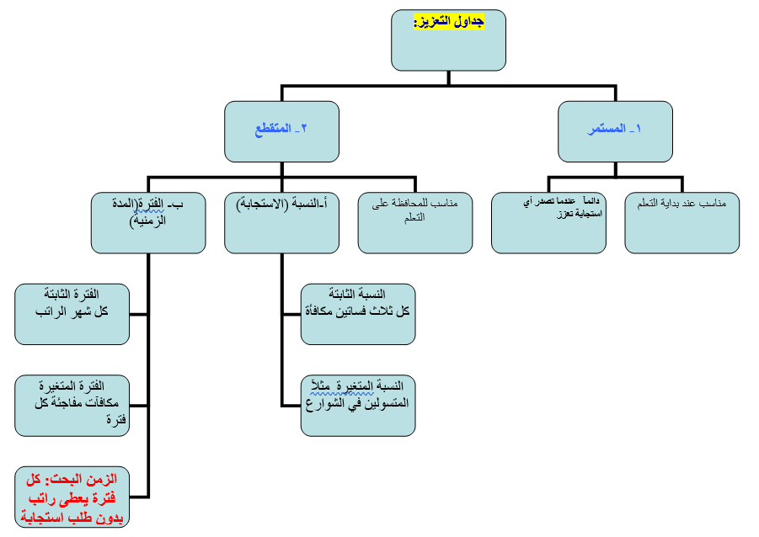

Slide 11
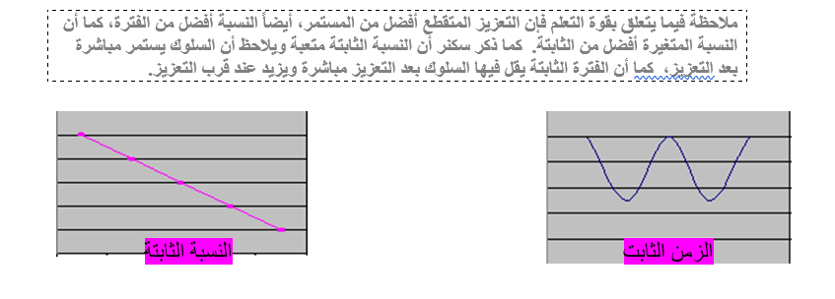

Slide 14
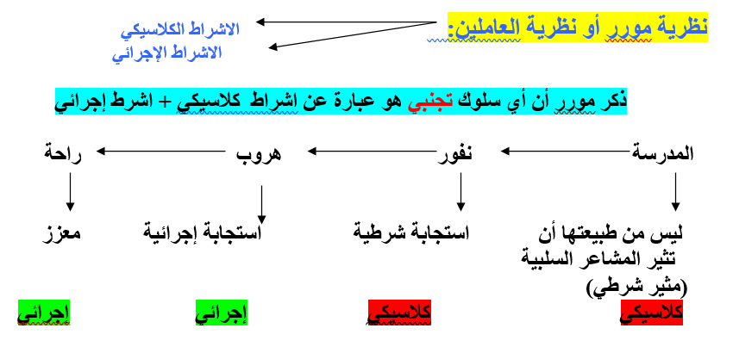

Slide 16
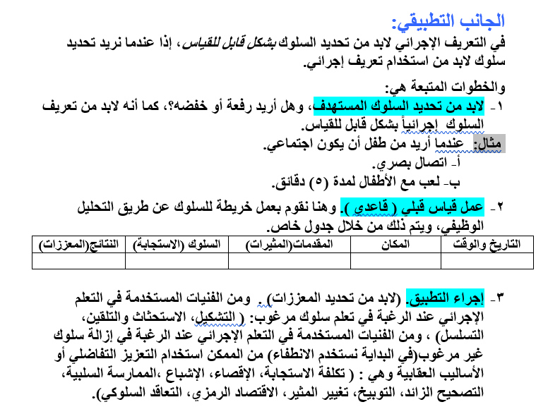

Slide 19
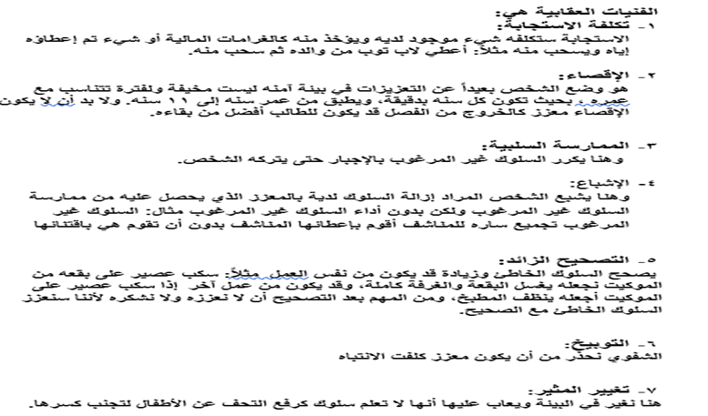
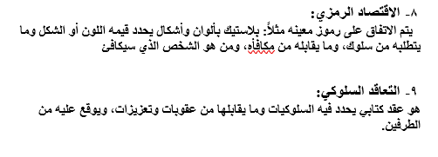

Slide 20
التعليم المبرمج

